Slide 1

Studi Perbandingan Metode Naive Bayes dan Linier Discriminant Analysis untuk Permasalahan Klasifikasi

Slide 2






Introduction...
MUHAMMAD FATCHAN
REGAN AGAM
ALDI DARMA
MUHAMMAD IRsYAD R
REZA HADI ASYKARI
GITA SURYANI
ALDI DARMA
MUHAMMAD FATCHAN
GITA SURYANI
MUHAMMAD IRSYAD RAZAN
REGAN AGAM
REZA HADI ASYKARI

Slide 3
Machine Learning
Reinforced Learning
Supervised Learning
Unsupervised Learning
Regression
Classification
Clustering
Dimensionality Reduction
Linear Regression
Decision Tree
Random Forests
Neural Network
Logistic Regresion
Support Vector Machine
Naive Bayes
Decision Tree, Random Forest, Neural Network
K-Means
Hierachical
Mean Shift
Density-based
Principal Component Analysis (PCA)
Linier Discriminant Analysis (LDA)

Slide 4
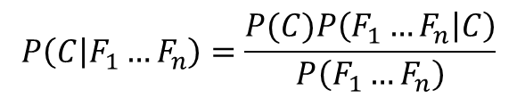
LINEAR DISCRIMINANT ANALYSIS
NAIVE BAYES
WHAT IS...?
Generalisasi dari metode Analisis Diskriminan Fisher.
Digunakan ketika metode Logistic
Regression tidak dapat digunakan pada
kasus klasifikasi dengan
lebih dari dua kelas.
Ronald A Fisher merumuskan Linear
Discriminant pada tahun 1936 dan
masih dapat digunakan sebagai metode
klasifikasi pada beberapa kasus.
Tujuan dari LDA yaitu untuk memindahkan
feature space (sampel dataset n-dimensi) ke space yang lebih kecil sebanyak k (dimana k ≤ n−1) sambil mempertahankan informasi diskriminasi kelas.
Penggolongan berdasarkan probabilitas sederhana.
Dirancang untuk asumsi bahwa antar satu kelas dengan kelas yang lain tidak saling bergantung (independen).
NAIVE BAYES
$$P\left(C | F_{1}…F_{n}\right)=\frac{P(C)P\left(F_{1}…F_{n} | C\right)}{P\left(F_{1}…F_{n}\right)}$$
Dimana variabel C merepresentasikan kelas,
sementara variabel F1 ... Fn merepresentasikan karakteristik-karakteristik petunjuk yang dibutuhkan untuk melakukan klasifikasi. Maka rumus tersebut menjelaskan bahwa peluang masuknya sampel dengan karakteristik tertentu dalam kelas C (posterior) adalah peluang munculnya kelas C sebelum masuknya sampel tersebut.
LINEAR
DICRIMINANT ANALYSIS

Slide 5
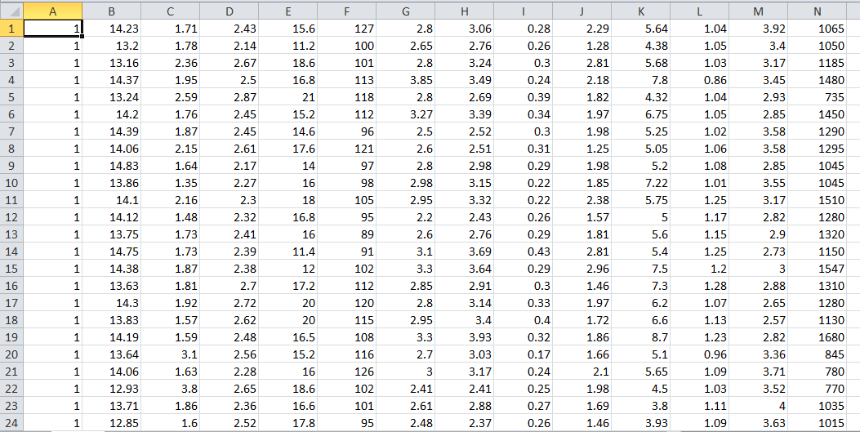


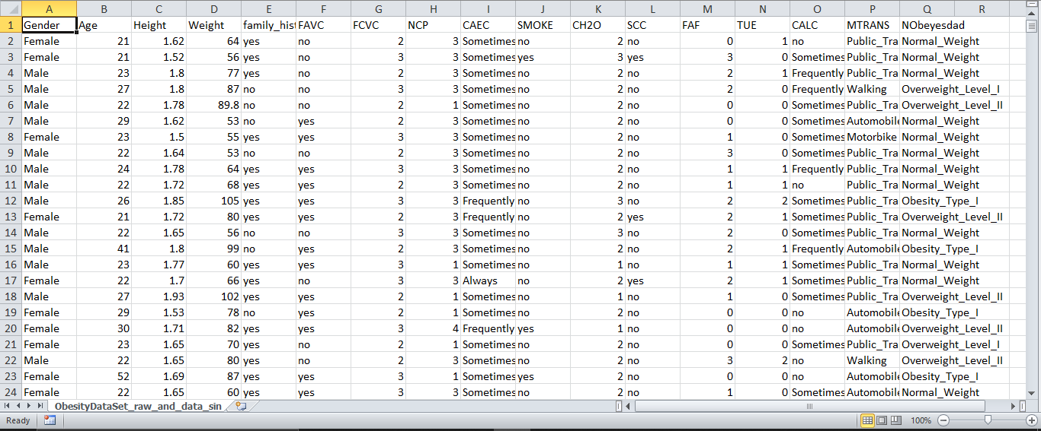

`
DATA SET
Pencarian data set dari website UCI Machine Learning
Mengambil data set Wine dan Obesity.
176 data
13 fitur
3 klasifikasi (wine 1, wine 2, dan wine 3
WINE
WINE
ALERT!!!
SECRET DOCUMENT
ALERT!!!
SECRET DOCUMENT
2111 data
16 fitur
7 klasifikasi (Normal Weight, Insufficient Weight, Overweight Level 1, Overweight Level 2, Obesity Type 1, Obesity Type 2, dan Obesity Type 3)
OBESITY
OBESITY

Slide 6

METODE
FLOWCHART
PENELITIAN
Mulai
Menggunakan algoritma Metode LDA dan Naive Bayes
Input Data Set
Hasil pengklasifikasi berupa confusion matrix dan tingkat keakuratan
Mengolah Data
Menggunakan software Visual Studio Code dan bahasa pemrograman Python
Output Klasifikasi Data Set
Selesai

Slide 7
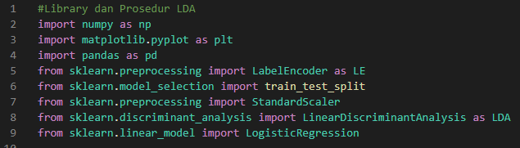
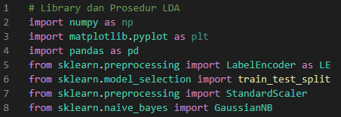
Linear Discriminant Analysis (LDA)
Naïve Bayes
Alur Algoritma LDA
Alur Algoritma LDA
Alur Algoritma Naïve Bayes

Slide 8
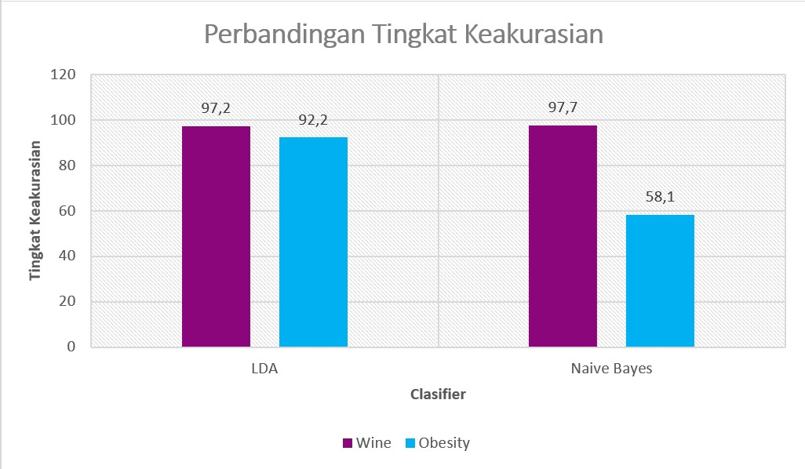
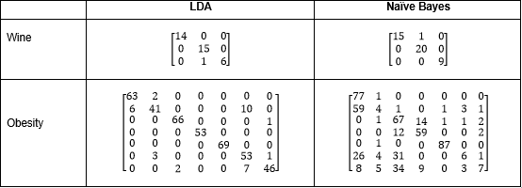
Tingkat Akurasi
Confusion Matrix

Slide 9
Kesimpulan
Berdasarkan penelitian yang telah dilakukan, banyaknya jumlah data, fitur dan klasifikasi dapat memengerahui keakuratan pada saat proses klasifikasi data. Baik klasifikasi LDA maupun klasifikasi Naïve bayes apabila dataset yang dipakai semakin sedikit, maka tingkat keakurasian pada proses klasifikasi data akan semakin tinggi. Hasil yang telah kami dapat dari klasifikasi LDA dan Naive Bayes diatas, Klasifikasi LDA mampu memper tahankan keakuratannya pada dataset kecil maupun besar sedangkan Klasi fikasi Naïve Bayes tidak mampu mempertahankan keakuratannya dalam mengolah dataset besar. Sehingga dapat diambil kesimpulan bahwa klasifikasi LDA tingkat keakuratannya lebih baik dibandingkan klasifikasi Naïve Bayes.

Slide 10
THANK YOU

